Slide 1


Εφαρμοσμένα & Προηγμένα πληροφοριακά συστήματα Αναφορά Εργασίας 2021 – 2022
Αυγερινός Σπυρίδων ΑΜ:1067429
Μίσκος Γεώργιος ΑΜ:1064891
Φώκος Μάριος ΑΜ:1059695
Σταυράκης Δημήτριος ΑΜ:1067384
Κιόρτσης Παύλος AM:1070911

Slide 2
ΕΙΣΑΓΩΓΗ
ΤΑ ΤΕΛΕΥΤΑΙΑ ΧΡΟΝΙΑ ΟΙ ΕΠΙΧΕΙΡΗΣΕΙΣ ΣΤΗ ΧΩΡΑ ΜΑΣ ΒΡΙΣΚΟΝΤΑΙ ΜΠΡΟΣΤΑ ΣΕ ΜΙΑ ΣΕΙΡΑ ΜΕΤΑΒΟΛΩΝ ΠΟΥ ΔΙΑΦΟΡΟΠΟΙΟΥΝ ΕΝΤΕΛΩΣ ΤΟ ΕΠΙΧΕΙΡΗΜΑΤΙΚΟ ΠΕΡΙΒΑΛΛΟΝ ΤΟΥ ΧΘΕΣ ΜΕ ΤΟ ΣΗΜΕΡΑ. ΠΟΤΕ ΣΤΑ ΠΡΟΗΓΟΥΜΕΝΑ ΧΡΟΝΙΑ ΔΕΝ ΕΙΧΑΜΕ ΤΟΣΕΣ ΜΕΤΑΒΟΛΕΣ ΜΕ ΤΟΣΗ ΤΑΧΥΤΗΤΑ ΚΑΙ ΕΝΤΑΣΗ ΣΕ ΜΙΚΡΟ ΧΡΟΝΙΚΟ ΔΙΑΣΤΗΜΑ. ΟΙ ΜΕΤΑΒΟΛΕΣ ΑΥΤΕΣ ΑΥΞΑΝΟΥΝ ΤΟΝ ΕΠΙΧΕΙΡΗΜΑΤΙΚΟ ΚΙΝΔΥΝΟ ΚΑΙ ΤΗΝ ΑΒΕΒΑΙΟΤΗΤΑ. ΑΝ Η ΕΠΙΧΕΙΡΗΣΗ ΗΤΑΝ ΑΝΘΡΩΠΟΣ, Ο ΕΠΙΧΕΙΡΗΜΑΤΙΚΟΣ ΚΙΝΔΥΝΟΣ ΘΑ ΗΤΑΝ Η ΔΙΑΡΚΗΣ ΚΑΙ ΕΝΤΟΝΗ ΑΓΩΝΙΑ ΤΟΥ ΓΙΑ ΕΝΑ ΚΑΛΥΤΕΡΟ ΑΥΡΙΟ ΚΑΤΩ ΑΠΟ ΤΟ ΦΟΒΟ ΤΩΝ ΑΠΡΟΒΛΕΠΤΩΝ ΚΑΤΑΣΤΑΣΕΩΝ ΤΗΣ ΑΠΟΤΥΧΙΑΣ ΚΑΙ ΤΗΣ ΚΑΤΑΡΡΕΥΣΗΣ.

Slide 3
ΔΙΑΧΕΙΡΙΣΗ ΚΙΝΔΥΝΟΥ
ΤΟ ΕΠΙΚΕΝΤΡΟ ΤΗΣ ΚΑΛΗΣ ΔΙΑΧΕΙΡΙΣΗΣ ΚΙΝΔΥΝΟΥ ΕΙΝΑΙ Η ΑΝΑΓΝΩΡΙΣΗ ΚΑΙ Ο ΧΕΙΡΙΣΜΟΣ ΑΥΤΩΝ ΤΩΝ ΚΙΝΔΥΝΩΝ.
ΣΤΟΧΟΣ ΤΗΣ ΕΙΝΑΙ ΝΑ ΠΡΟΣΘΕΣΕΙ ΤΗ ΜΕΓΙΣΤΗ ΑΕΙΦΟΡΟ ΑΞΙΑ ΣΕ ΟΛΕΣ ΤΙΣ ΔΡΑΣΤΗΡΙΟΤΗΤΕΣ ΤΟΥ ΟΡΓΑΝΙΣΜΟΥ.
ΑΥΞΑΝΕΙ ΤΗΝ ΠΙΘΑΝΟΤΗΤΑ ΕΠΙΤΥΧΙΑΣ, ΚΑΙ ΜΕΙΩΝΕΙ ΑΜΦΟΤΕΡΑ, ΤΗΝ ΠΙΘΑΝΟΤΗΤΑ ΑΠΟΤΥΧΙΑΣ ΚΑΙ ΤΗΝ ΑΒΕΒΑΙΟΤΗΤΑ ΕΠΙΤΕΥΞΗΣ ΤΩΝ ΣΥΝΟΛΙΚΩΝ ΣΤΟΧΩΝ ΤΟΥ ΟΡΓΑΝΙΣΜΟΥ.
ΥΠΟΣΤΗΡΙΖΕΙ ΤΗΝ ΕΥΘΥΝΗ, ΤΗΝ ΜΕΤΡΗΣΗ ΕΠΙΔΟΣΗΣ ΚΑΙ ΤΗΝ ΑΝΤΑΜΟΙΒΗ ΕΤΣΙ ΩΣΤΕ ΝΑ ΠΡΟΩΘΕΙΤΑΙ Η ΛΕΙΤΟΥΡΓΙΚΗ ΑΠΟΔΟΤΙΚΟΤΗΤΑ ΣΕ ΟΛΑ ΤΑ ΕΠΙΠΕΔΑ.

Slide 4
ΔΙΑΧΕΙΡΗΣΗ ΕΠΙΧΕΙΡΗΜΑΤΙΚΟΥ ΚΙΝΔΥΝΟΥ
ΟΡΙΣΜΟΣ
Ο ΕΝΤΟΠΙΣΜΟΣ
Η ΑΞΙΟΛΟΓΗΣΗ
Η ΙΕΡΑΡΧΗΣΗ
ΣΥΝΘΗΚΩΝ ΠΟΥ ΘΑ ΜΠΟΡΟΥΣΑΝ ΝΑ ΘΕΣΟΥΝ ΥΠΟ ΑΙΡΕΣΗ ΤΗΝ ΕΠΙΤΥΧΙΑ ΕΝΟΣ ΕΠΙΧΕΙΡΗΜΑΤΙΚΟΥ ΕΡΓΟΥ
ΟΙ ΕΝΕΡΓΕΙΕΣ ΠΟΥ ΕΦΑΡΜΟΖΟΝΤΑΙ ΣΤΗΝ ΣΥΝΕΧΕΙΑ ΓΙΑ ΝΑ ΠΑΡΑΚΟΛΟΥΘΟΥΜΕ ΚΑΙ ΝΑ ΕΛΕΓΧΟΥΜΕ ΤΗΝ ΕΞΕΛΙΞΗ ΤΟΥΣ

Slide 5
ΔΙΑΧΕΙΡΗΣΗ ΕΠΙΧΕΙΡΗΜΑΤΙΚΟΥ ΚΙΝΔΥΝΟΥ
Η ΕΠΙΤΥΧΙΑ ΜΙΑΣ ΕΠΙΧΕΙΡΗΜΑΤΙΚΗΣ ΠΡΩΤΟΒΟΥΛΙΑΣ
ΑΞΙΟΠΙΣΤΙΑ ΤΟΥ ΣΧΕΔΙΑΣΜΟΥ ΤΗΣ.
ΡΕΑΛΙΣΤΙΚΟΣ ΣΧΕΔΙΑΣΜΟΣ
ΚΙΝΔΥΝΟΙ ΑΠΟΚΛΙΣΗΣ ΑΠΟ ΤΟ ΑΠΟΤΕΛΕΣΜΑ
ΕΝΤΟΠΙΣΜΟΣ ΓΕΓΟΝΟΤΩΝ ΜΕ ΑΡΝΗΤΙΚΗ ΕΠΙΡΡΟΗ ΣΤΗΝ ΕΦΑΡΜΟΓΗ ΤΟΥ ΣΧΕΔΙΑΣΜΟΥ

Slide 6
ΠΕΡΙΟΡΙΣΜΟΙ
ΕΛΛΕΙΨΗ ΤΕΧΝΟΓΝΩΣΙΑΣ ΚΑΙ ΧΡΟΝΟΥ ΑΝΑΛΥΣΗΣ
ΛΑΘΟΣ ΑΙΣΘΗΣΗ ΣΤΑΘΕΡΟΤΗΤΑΣ
ΨΕΥΔΑΙΣΘΗΣΗ ΤΟΥ ΕΛΕΓΧΟΥ
ΤΥΠΟΙ ΚΙΝΔΥΝΟΥ
ΚΟΣΤΟΣ
ΧΡΟΝΟΔΙΑΓΡΑΜΜΑ
ΑΠΟΔΟΣΗ
ΥΠΑΡΧΟΥΝ ΠΟΛΛΟΙ ΑΛΛΟΙ ΤΥΠΟΙ ΚΙΝΔΥΝΩΝ ΠΟΥ ΜΠΟΡΕΙ ΝΑ ΠΡΟΚΥΨΟΥΝ.

Slide 7
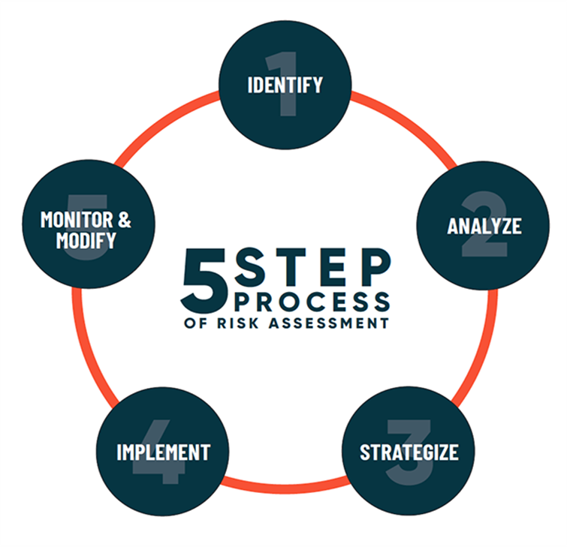
ΔΙΑΔΙΚΑΣΙΑ ΔΙΑΧΕΙΡΙΣΗΣ ΚΙΝΔΥΝΟΥ ΜΕΣΩ 5 ΒΗΜΑΤΩΝ

Slide 8
1.ΠΡΟΣΔΙΟΡΙΣΜΟΣ ΤΟΥ ΚΙΝΔΥΝΟΥ
ΟΙ ΠΕΝΤΕ ΚΥΡΙΕΣ ΚΑΤΗΓΟΡΙΕΣ ΕΙΝΑΙ:
ΣΤΡΑΤΗΓΙΚΟΣ ΚΙΝΔΥΝΟΣ
ΛΕΙΤΟΥΡΓΙΚΟΣ ΚΙΝΔΥΝΟΣ
ΧΡΗΜΑΤΟ-ΟΙΚΟΝΟΜΙΚΟΣ ΚΙΝΔΥΝΟΣ
ΚΙΝΔΥΝΟΣ ΔΙΑΧΕΙΡΙΣΗΣ ΓΝΩΣΗΣ
ΚΙΝΔΥΝΟΣ ΣΥΜΜΟΡΦΩΣΗΣ

Slide 9
2. ΑΝΑΛΥΣΗ ΤΗΣ ΠΙΘΑΝΟΤΗΤΑΣ ΚΙΝΔΥΝΟΥ ΚΑΙ ΤΗΣ ΣΟΒΑΡΟΤΗΤΑ ΤΟΥ
ΑΞΙΟΛΟΓΗΣΗ ΤΗΣ ΠΙΘΑΝΟΤΗΤΑΣ ΕΜΦΑΝΙΣΗΣ ΕΝΟΣ ΔΥΣΜΕΝΟΥΣ ΣΥΜΒΑΝΤΟΣ ΚΑΙ ΕΚΤΙΜΗΣΗ ΤΟΥ ΑΝΤΙΚΤΥΠΟΥ ΤΩΝ ΣΥΝΕΠΕΙΩΝ ΕΑΝ ΑΥΤΟ ΣΥΜΒΕΙ.
Πιθανότητα Επίπεδο κινδύνου |  | Πολύ Χαμηλή (1) | Χαμηλή (2) | Μέση (3) | Υψηλή (4) | Πολύ Υψηλή (5)
Πολύ Υψηλό | (5) | (Μ₂) | (Μ₁) | (Υ₃) | (Υ₂) | (Υ₁)
Υψηλό | (4) | (Χ₁) | (Μ₂) | (Μ₁) | (Υ₃) | (Υ₂)
Μέτριο | (3) | (Χ₂) | (Μ₃) | (Μ₂) | (Υ₄) | (Υ₃)
Χαμηλό | (2) | (Χ₃) | (Χ₂) | (Μ₃) | (Μ₂) | (Υ₄)
Πολύ Χαμηλό | (1) | (Χ₄) | (Χ₃) | (Χ₂) | (Χ₁) | (Μ₂)
Υ : Υψηλός κίνδυνος, δηλαδή μη αποδεκτός ο οποίος χρειάζεται άμεση αντίδραση Μ : Μέσος κίνδυνος, δηλαδή μπορεί να χρειάζεται αντίδραση Χ : Χαμηλός κίνδυνος, δηλαδή δε χρειάζεται αντίδραση αλλά απλή παρακολούθηση

Slide 10
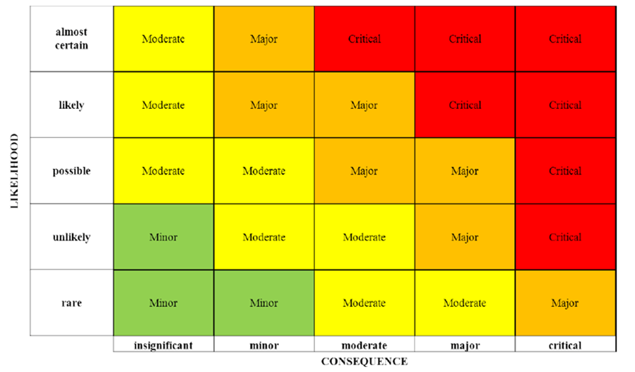
2. ΑΝΑΛΥΣΗ ΤΗΣ ΠΙΘΑΝΟΤΗΤΑΣ ΚΙΝΔΥΝΟΥ ΚΑΙ ΤΗΣ ΣΟΒΑΡΟΤΗΤΑ ΤΟΥ

Slide 11
3.ΙΕΡΑΡΧΙΣΗ ΤΟΥ ΚΙΝΔΥΝΟΥ
ΤΑΞΙΝΟΜΗΣΗ :
ΚΙΝΔΥΝΩΝ
ΣΥΝΕΠΕΙΩΝ
ΠΙΘΑΝΟΤΗΤΑ ΕΜΦΑΝΙΣΗΣ ΑΥΤΩΝ
Πιο κρίσιμο
Λιγότερο κρίσιμο

Slide 12
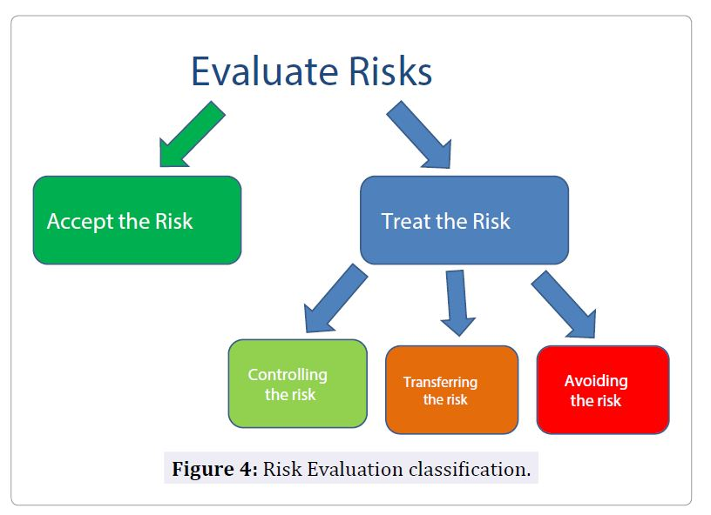
4.ΑΝΤΙΜΕΤΩΠΙΣΗ ΤΟΥ ΚΙΝΔΥΝΟΥ
Η ΣΤΡΑΤΗΓΙΚΗ ΜΕΤΡΙΑΣΜΟΥ ΤΟΥ ΚΙΝΔΥΝΟΥ ΘΑ ΠΡΕΠΕΙ ΝΑ ΠΕΡΙΛΑΜΒΑΝΕΙ ΤΑ ΑΚΟΛΟΥΘΑ:
ΑΠΟΦΥΓΗ ΚΙΝΔΥΝΟΥ
ΜΕΤΑΦΟΡΑ ΚΙΝΔΥΝΟΥ
ΜΕΤΡΙΑΣΜΟΣ ΚΙΝΔΥΝΟΥ
ΑΠΟΔΟΧΗ ΚΙΝΔΥΝΟΥ

Slide 13
5. ΕΠΑΝΕΞΕΤΑΣΗ ΚΑΙ ΠΑΡΑΚΟΛΟΥΘΗΣΗ ΤΟΥ ΚΙΝΔΥΝΟΥ
Η ΠΑΡΑΚΟΛΟΥΘΗΣΗ ΚΙΝΔΥΝΟΥ ΑΠΑΝΤΑ ΣΕ ΜΙΑ ΕΡΩΤΗΣΗ: ΥΠΑΡΧΕΙ ΚΑΠΟΙΑ ΑΛΛΑΓΗ ΣΤΟ ΕΠΙΠΕΔΟ ΚΙΝΔΥΝΟΥ ΑΠΟ ΤΗΝ ΤΕΛΕΥΤΑΙΑ ΑΝΑΘΕΩΡΗΣΗ;
Η ΑΝΑΘΕΩΡΗΣΗ ΚΙΝΔΥΝΩΝ ΑΠΑΝΤΑ ΣΕ ΜΙΑ ΑΛΛΗ ΕΡΩΤΗΣΗ: ΠΟΙΟΙ ΕΙΝΑΙ ΟΙ ΝΕΟΙ, ΑΝΑΔΥΟΜΕΝΟΙ ΚΙΝΔΥΝΟΙ;

Slide 14
ΟΦΕΛΗ ΑΠΟ ΤΗΝ ΣΩΣΤΗ ΔΙΑΧΕΙΡΙΣΗ ΚΙΝΔΥΝΟΥ :
ΜΕΓΑΛΩΝΕΙ ΤΟ ΕΥΡΟΣ ΤΩΝ ΕΥΚΑΙΡΙΩΝ
ΠΡΟΣΔΙΟΡΙΣΜΟΣ ΚΑΙ ΑΝΤΙΜΕΤΩΠΙΣΗ ΤΟΥ ΚΙΝΔΥΝΟΥ ΣΕ ΟΛΟΚΛΗΡΗ ΤΗΝ ΟΝΤΟΤΗΤΑ
ΜΕΙΩΣΗ ΤΩΝ ΑΡΝΗΤΙΚΩΝ ΕΚΠΛΗΞΕΩΝ ΚΑΙ ΑΥΞΗΣΗ ΤΩΝ ΚΕΡΔΩΝ
ΜΕΊΩΣΗ ΤΗΣ ΜΕΤΑΒΛΗΤΌΤΗΤΑΣ ΤΗΣ ΑΠΌΔΟΣΗΣ
ΣΩΣΤΗ ΔΙΑΧΕΙΡΙΣΗ ΚΑΙ ΑΝΑΠΤΥΞΗ ΤΩΝ ΠΟΡΩΝ
ΔΗΜΙΟΥΡΓΙΑ ΕΝΟΣ ΑΣΦΑΛΟΥΣ ΠΕΡΙΒΑΛΛΟΝΤΟΣ ΓΙΑ ΤΟΥΣ ΕΡΓΑΖΟΜΕΝΟΥΣ ΚΑΙ ΤΟΥΣ ΠΕΛΑΤΕΣ
ΥΠΑΡΞΗ ΚΑΛΟΥ ΚΛΙΜΑΤΟΣ ΚΑΙ ΕΠΙΚΟΙΝΩΝΙΑΣ ΤΩΝ ΕΡΓΑΖΟΜΕΝΩΝ
ΑΠΟΦΥΓΗ ΠΡΟΥΠΟΛΟΓΙΣΜΩΝ ΒΑΣΙΣΜΕΝΩΝ ΣΕ ΕΙΚΑΣΙΕΣ
ΟΙ ΚΛΙΜΑΚΩΣΕΙΣ ΕΙΝΑΙ ΞΕΚΑΘΑΡΕΣ ΚΑΙ ΕΥΚΟΛΟΤΕΡΕΣ

Slide 15
ΠΑΡΑΔΕΙΓΜΑΤΑ
RISK MANAGEMENT ΣΤΟ ΤΡΑΠΕΖΙΚΟ ΣΥΣΤΗΜΑ
RISK MANAGEMENT ΣΤΟ ΑΝΟΙΓΜΑ ΚΑΦΕΤΕΡΙΑΣ

Slide 16
RISK MANAGEMENT ΣΤΟ ΤΡΑΠΕΖΙΚΟ ΣΥΣΤΗΜΑ
ΟΙ ΚΥΡΙΟΤΕΡΟΙ ΚΙΝΔΥΝΟΙ ΣΤΟΝ ΤΡΑΠΕΖΙΚΟ ΤΟΜΕΑ ΕΙΝΑΙ:
Α) Ο ΠΙΣΤΩΤΙΚΟΣ ΚΙΝΔΥΝΟΣ ΠΟΥ ΑΝΑΦΕΡΕΤΑΙ:
Α) ΤΟΝ ΚΙΝΔΥΝΟ ΔΑΝΕΙΣΜΟΥ
Β) ΤΟΝ ΚΙΝΔΥΝΟ ΤΗΣ ΕΚΔΟΣΗΣ ΧΡΕΟΓΡΑΦΩΝ
Γ) ΤΟΝ ΚΙΝΔΥΝΟ ΤΟΥ ΑΝΤΙΣΥΜΒΑΛΛΟΜΕΝΟΥ ΚΑΙ ΤΟΥ ΔΙΑΚΑΝΟΝΙΣΜΟΥ
Δ) ΤΟΝ ΚΙΝΔΥΝΟ ΤΗΣ ΧΩΡΑΣ
Β) Ο ΚΙΝΔΥΝΟΣ ΑΓΟΡΑΣ ΠΟΥ ΑΝΑΦΕΡΕΤΑΙ:
Α) ΣΤΟΝ ΣΥΝΑΛΛΑΓΜΑΤΙΚΟ ΚΙΝΔΥΝΟ
Β) ΣΤΟΝ ΕΠΙΤΟΚΙΑΚΟ ΚΙΝΔΥΝΟ
Γ) Ο ΚΙΝΔΥΝΟΣ ΡΕΥΣΤΟΤΗΤΑΣ
Δ) Ο ΤΕΧΝΟΛΟΓΙΚΟΣ ΚΑΙ ΛΕΙΤΟΥΡΓΙΚΟΣ ΚΙΝΔΥΝΟΣ
Ε) Ο ΝΟΜΙΚΟΣ ΚΙΝΔΥΝΟΣ
ΣΤ) Ο ΚΙΝΔΥΝΟΣ ΑΞΙΟΠΙΣΤΙΑΣ
Ζ) Ο ΚΙΝΔΥΝΟΣ ΑΦΕΡΕΓΓΥΟΤΗΤΑΣ

Slide 17
RISK MANAGEMENT ΣΤΟ ΑΝΟΙΓΜΑ ΚΑΦΕΤΕΡΙΑΣ
ΑΥΤΑ ΕΙΝΑΙ ΜΕΡΙΚΑ ΑΠΟ ΤΑ ΜΕΓΑΛΥΤΕΡΑ ΡΙΣΚΑ ΠΟΥ ΘΑ ΠΑΡΕΙΣ ΣΑΝ ΕΠΙΧΕΙΡΗΜΑΤΙΑΣ:
Α)ΤΗΝ ΕΠΙΛΟΓΗ ΤΗΣ ΔΟΜΗΣ ΤΗΣ ΕΠΙΧΕΙΡΗΣΗΣ ΠΟΥ ΑΡΜΟΖΕΙ ΚΑΛΥΤΕΡΑ ΣΕ ΣΕΝΑ
Β)ΤΗΝ ΤΟΠΟΘΕΣΙΑ ΚΑΙ ΤΗΝ ΣΥΜΒΑΣΗ ΜΙΣΘΩΣΗΣ ΤΟΥ ΑΚΙΝΗΤΟΥ ΣΟΥ
Γ)ΥΠΕΡ ΚΑΙ ΥΠΟ-ΚΕΦΑΛΑΙΩΠΟΙΣΗ
Δ)ΚΑΚΟΔΙΑΧΕΙΡΙΣΗ ΤΩΝ ΠΟΡΩΝ
Ε)ΔΗΜΙΟΥΡΓΙΑ ΚΑΤΑΛΛΗΛΗΣ ΕΜΠΕΙΡΙΑΣ ΤΩΝ ΠΕΛΑΤΩΝ
ΣΤ)ΣΤΡΑΤΗΓΙΚΗ ΤΗΣ ΕΠΙΧΕΙΡΗΣΗΣ
Ζ)Η ΓΕΝΙΚΟΤΕΡΗ ΕΙΚΟΝΑ

Slide 18
RISK MANAGEMENT ΣΤΟ ΑΝΟΙΓΜΑ ΚΑΦΕΤΕΡΙΑΣ
Η ΔΟΜΗ ΤΗΣ ΕΠΙΧΕΙΡΗΣΗΣ
ΑΤΟΜΙΚΗ ΕΠΙΧΕΙΡΗΣΗ(SOLE PROPRIETORSHIP)
ΟΜΟΡΡΥΘΜΗ ΕΤΑΙΡΙΑ(PARTNERSHIP)
ΕΤΑΙΡΙΑ ΠΕΡΙΟΡΙΣΜΕΝΗΣ ΕΥΘΥΝΗΣ(LIMITED LIABILITY COMPANY)
ΟΡΓΑΝΙΣΜΟΣ(CORPORATION)
ΣΥΝΕΤΑΙΡΙΣΜΟΣ(COOPERATIVE)

Slide 19
RISK MANAGEMENT ΣΤΟ ΑΝΟΙΓΜΑ ΚΑΦΕΤΕΡΙΑΣ
ΤΟΠΟΘΕΣΙΑ ΚΑΙ ΣΥΜΒΑΣΗ ΜΙΣΘΩΣΗΣ
ΚΑΤΑΣΤΑΣΗ ΤΟΥ ΚΤΙΡΙΟΥ
ΤΟΠΟΘΕΣΙΑ ΚΟΝΤΑ ΣΕ ΔΗΜΟΓΡΑΦΙΚΟ ΣΤΟΧΟ
ΠΡΟΣΒΑΣΙΜΟΤΗΤΑ ΣΤΟ ΣΗΜΕΙΟ
ΠΑΡΑΓΟΝΤΕΣ ΣΤΟΝ ΚΙΝΔΥΝΟ ΤΗΣ ΜΙΣΘΩΣΗΣ:
ΑΚΑΘΑΡΙΣΤΟ Η ΤΡΟΠΟΠΟΙΗΜΕΝΟ ΑΚΑΘΑΡΙΣΤΟ
ΔΙΑΡΚΕΙΑ ΟΡΩΝ ΚΑΙ ΑΝΑΝΕΩΣΗ
ΤΙΜΗ
ΔΙΑΣΦΑΛΙΣΕΙΣ
ΠΡΟΕΠΙΛΟΓΗ

Slide 20
RISK MANAGEMENT ΣΤΟ ΑΝΟΙΓΜΑ ΚΑΦΕΤΕΡΙΑΣ
ΥΠΕΡ ΚΑΙ ΥΠΟ-ΚΕΦΑΛΑΙΩΠΟΙΣΗ
Η ΔΙΑΧΕΙΡΙΣΗ ΤΟΥ ΟΙΚΟΝΟΜΙΚΟΥ ΚΙΝΔΥΝΟΥ ΠΟΥ ΣΧΕΤΙΖΕΤΑΙ ΜΕ ΤΟ ΑΝΟΙΓΜΑ ΚΑΙ ΤΗ ΛΕΙΤΟΥΡΓΙΑ ΤΗΣ ΚΑΦΕΤΕΡΙΑΣ ΣΟΥ.

Slide 21
RISK MANAGEMENT ΣΤΟ ΑΝΟΙΓΜΑ ΚΑΦΕΤΕΡΙΑΣ
ΚΑΚΟΔΙΑΧΕΙΡΙΣΗ ΤΩΝ ΠΟΡΩΝ
ΥΛΙΚΟΙ ΠΟΡΟΙ
ΑΥΛΟΙ ΠΟΡΟΙ
ΦΥΣΙΚΑ ΠΕΡΙΟΥΣΙΑΚΑ ΣΤΟΙΧΕΙΑ(ΚΤΗΡΙΟ,ΕΞΟΠΛΙΣΜΟΣ,Κ.Α)
ΑΥΛΑ ΣΤΟΙΧΕΙΑ(ΣΥΝΤΑΓΕΣ,ΜΑΡΚΕΤΙΝΓΚ,Κ.Α)

Slide 22
RISK MANAGEMENT ΣΤΟ ΑΝΟΙΓΜΑ ΚΑΦΕΤΕΡΙΑΣ
ΔΗΜΙΟΥΡΓΙΑ ΚΑΤΑΛΛΗΛΗΣ ΕΜΠΕΙΡΙΑΣ ΤΩΝ ΠΕΛΑΤΩΝ

Slide 23
RISK MANAGEMENT ΣΤΟ ΑΝΟΙΓΜΑ ΚΑΦΕΤΕΡΙΑΣ
ΣΤΡΑΤΗΓΙΚΗ ΤΗΣ ΕΠΙΧΕΙΡΗΣΗΣ
ΠΑΘΟΣ
ΠΑΡΕ ΡΕΠΟ
ΚΟΙΝΕΣ ΑΞΙΕΣ
ΜΑΡΚΕΤΙΝΓΚ
EMAIL ΜΑΡΚΕΤΙΝΓΚ
ΑΦΟΣΙΩΣΗ

Slide 24
ΤΕΛΟΣ ΠΑΡΟΥΣΙΑΣΗΣ

